Slide 1
Застосунок для замовлення продуктів в магазині
Проект виконав: Островщук Владислав ПП-32

Slide 2
Загальна інформація
Додаток призначений для замовлення продуктів у магазині з можливістю вибрати тип доставки
Фреймворк: Flutter
Мова програмування: Dart
Платформи: Web, Android
База даних: Cloud Firestore
Система аутентифікації: Firebase Authentication

Slide 3
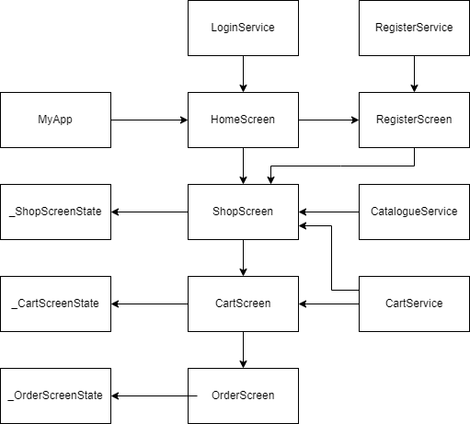
Діаграма класів застосунку

Slide 4
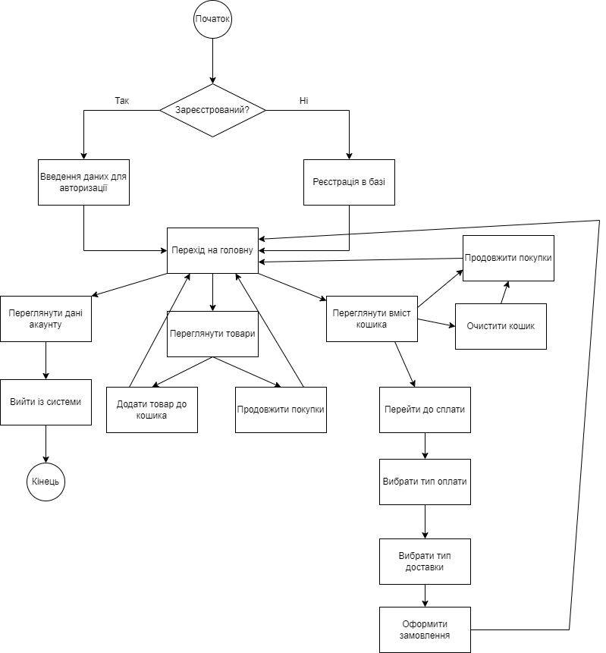
Блок-схема роботи застосунку

Slide 5
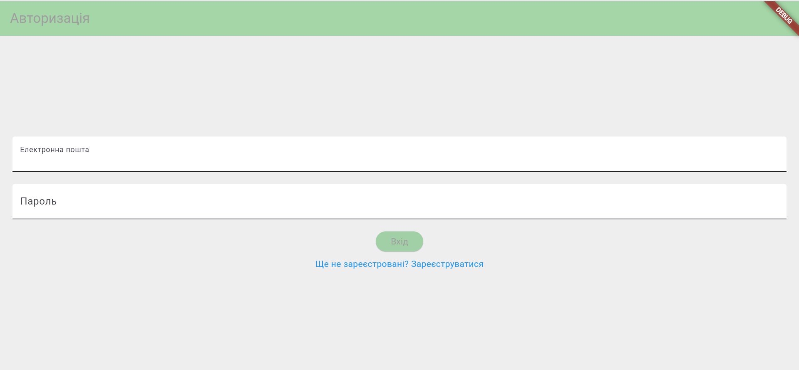
Початкова сторінка
Тут користувач може ввести дані для входу в систему. Якщо він не зареєстрований, він може створити обліковий запис.

Slide 6
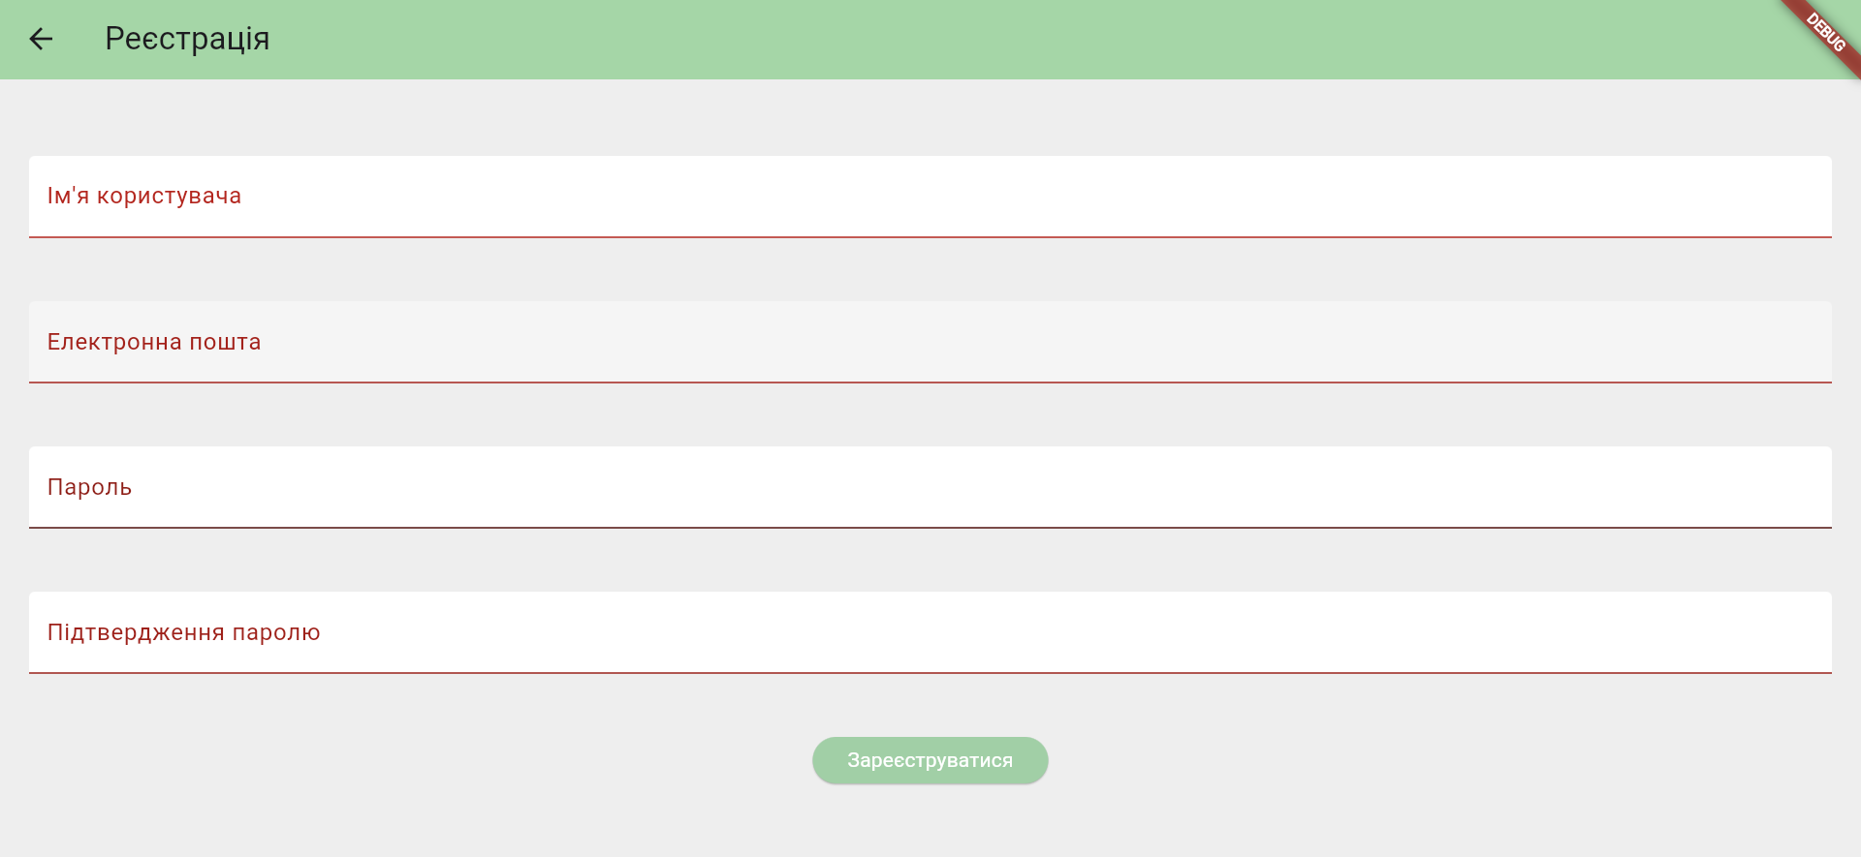
Сторінка реєстрації
Тут користувач створює свій обліковий запис. Дані зберігаються у Firebase з використанням технологій Firebase Authentication та Cloud Firestore.

Slide 7
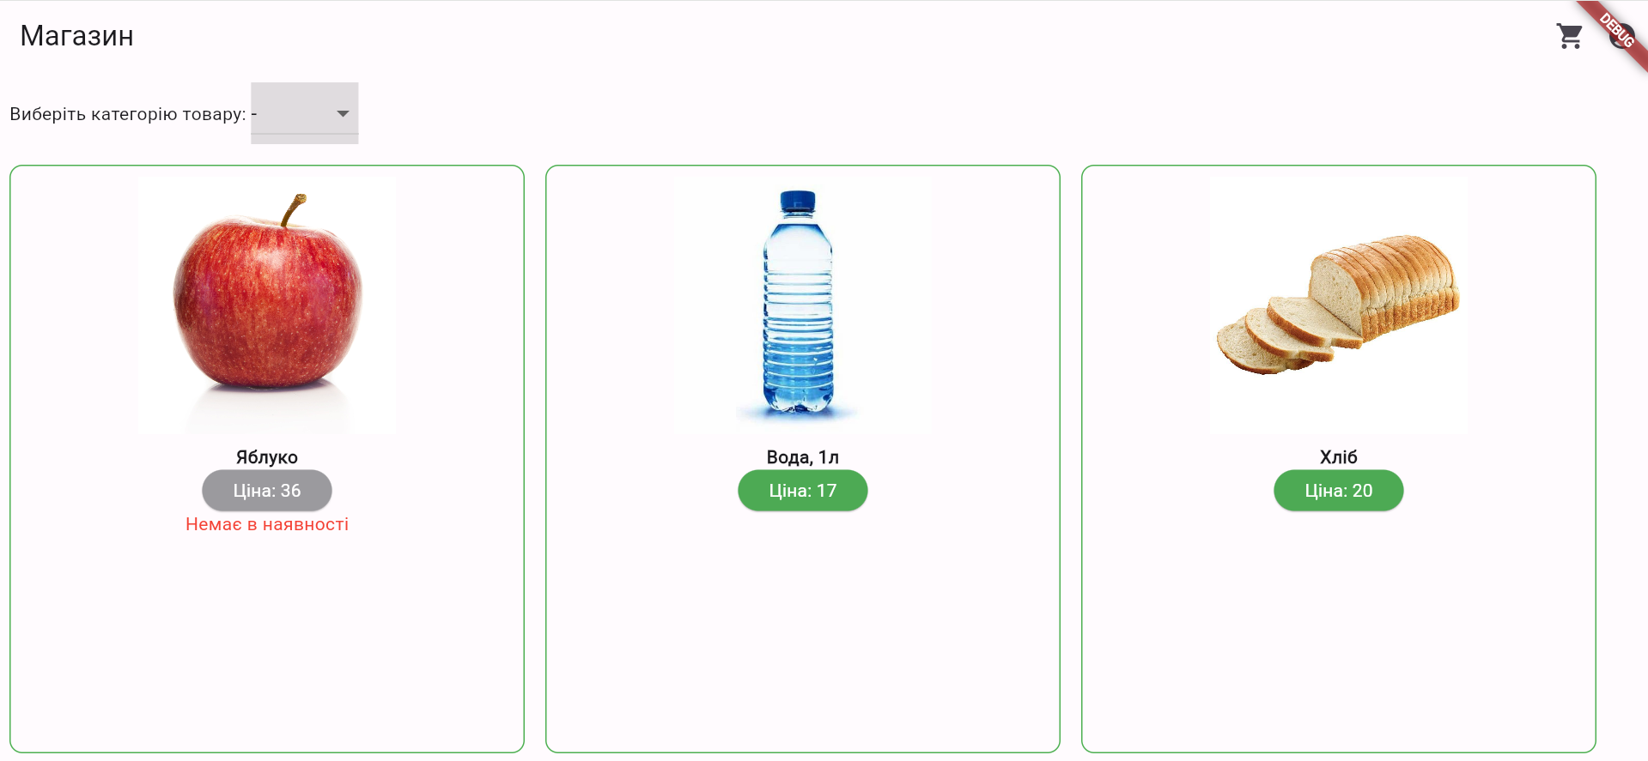
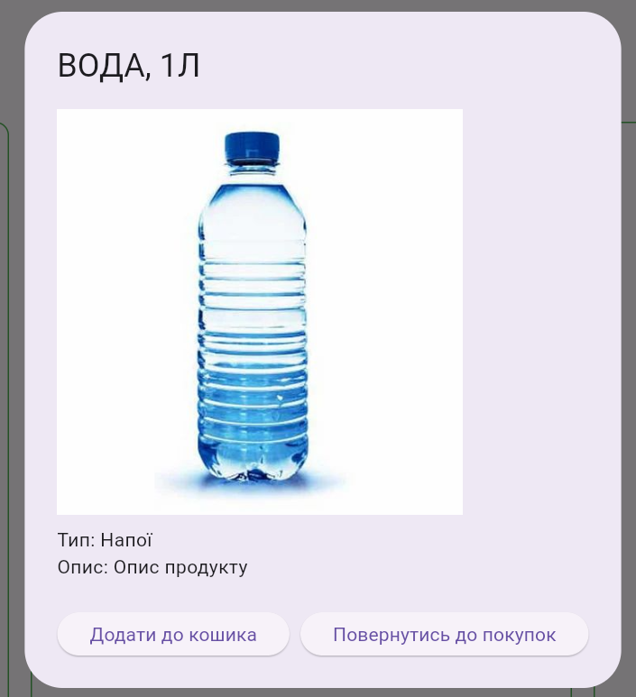
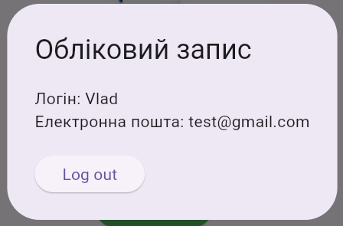
Головна сторінка
Тут можна переглянути продукти магазину та додати їх до кошика, дані облікового запису. Також є можливість вийти із системи та перейти до кошика. Ще тут присутній фільтр товарів за категорією.
Дані про продукти зберігаються в Cloud Firestore

Slide 8
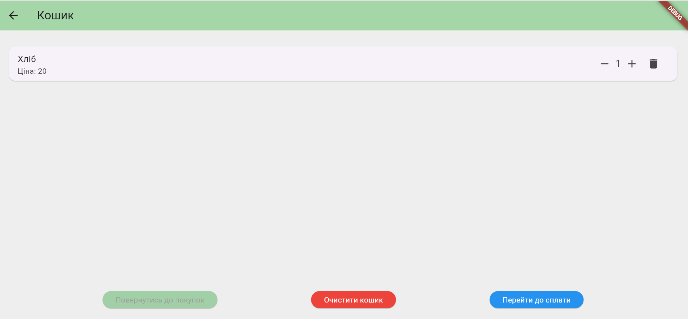
Кошик
Тут можна переглянути вміст кошика, очистити його та перейти до сплати

Slide 9
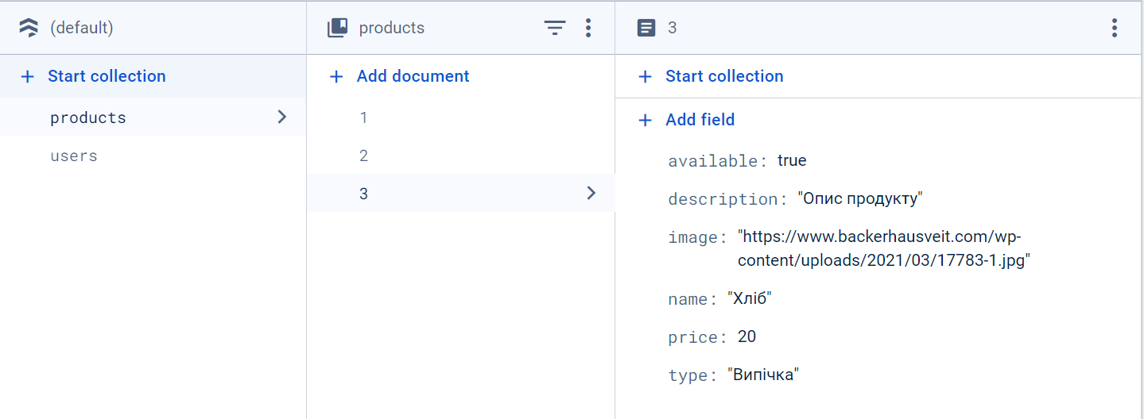
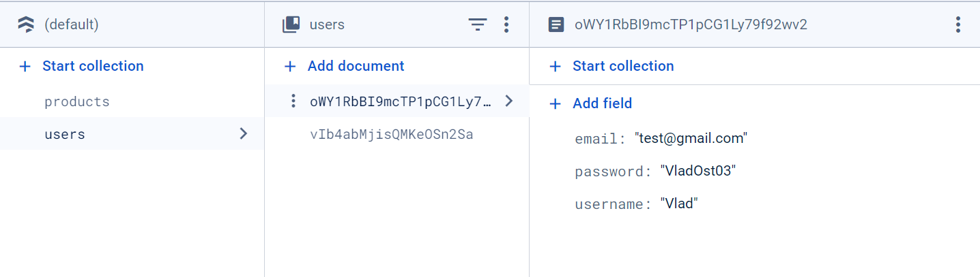
База даних
Тут можна переглянути приклад збереження даних про товари та користувачів.

Slide 10
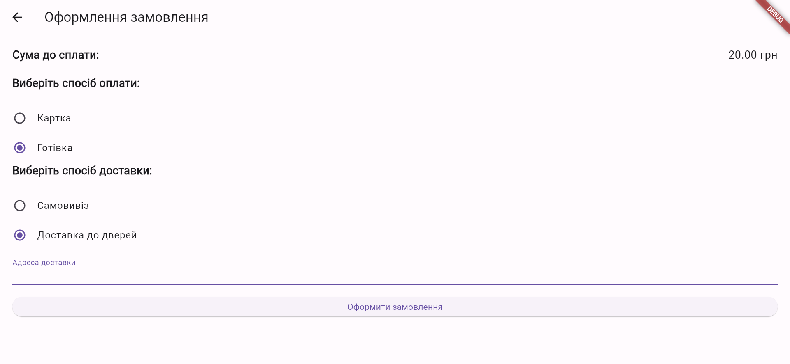
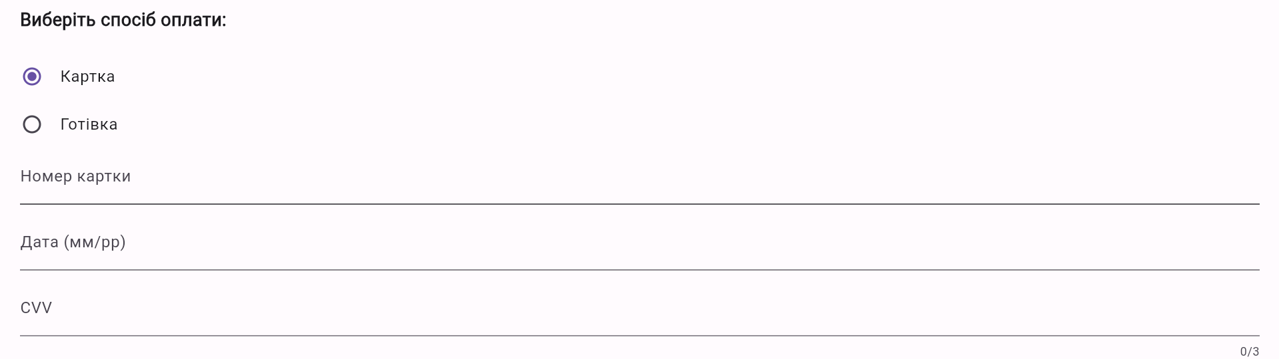
Сторінка оформлення замовлення
Тут можна вибрати спосіб оплати та доставки товару. Оплата можлива готівкою або карткою. Доставка можлива до дверей або самовивіз з відділення доставки.

